Slide 1
Введение в Social Mining
https://basegroup.ru/community/articles/introduction-social-mining
http://www.jetinfo.ru/stati/social-mining-analiz-dannykh-o-homo-socialis

Slide 2
Понятие социальной сети и её анализа
В жизни человека общество играет важную роль: с детства находящиеся рядом люди оказывают то или иное влияние на нас, происходит непрерывное взаимодействие в социальной сфере (в детском саду, школе, университете, дома, на работе), без которого полноценное развитие личности невозможно.
С середины XX века было опубликовано множество работ ученых-социологов, в том числе и отечественных, где они предлагали различные подходы анализа в сфере общественных отношений. В своих трудах под социальной сетью они понимали структуры людей, связанных друг с другом общими отношениями или интересами. Уже позднее, с появлением Интернета, так же стали называть специализированные электронные порталы. Тем не менее понятие «социальная сеть» имеет более широкий смысл. Социолог Градосельская Г. В. предложила следующее определение.

Slide 3
Определение социальной сети
Социальные сети — это особая реальность и особая философия анализа данных, которая позволяет интегрировать различные математические подходы — статистические, системные, имитационные — с современной социальной теорией.
С развитием информационных технологий и Интернет, взаимоотношения между людьми перешли на новый уровень. Появились электронные порталы, способные отражать те или иные стороны активности человека в обществе, сохранять и накапливать информацию. Особое место занимают виртуальные социальные сети, такие как «Вконтакте», «Мой круг» и другие.
Наряду с этим всегда сохранялось желание понять сущность происходящих в обществе процессов для осуществления более эффективного контроля и управления ими. Таким образом, сложились предпосылки для анализа данных из социальных сетей.

Slide 4
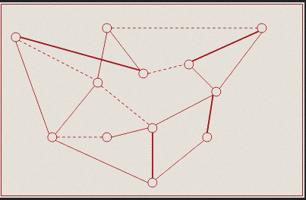
Определение Social Mining
Social Mining – применение методов и алгоритмов Data Mining для поиска и обнаружения зависимостей и знаний в социальных сетях.
Наиболее часто используемое средство для анализа и визуализации в данной области – это граф, где узлами (акторами) являются люди или группы, а дуги демонстрируют взаимоотношения (связи) или потоки информации между узлами.

Slide 5
Какие особенности выделяют социальную сеть при представлении её в качестве графа?
В зависимости от целей построения сети между объектами могут возникать различного рода связи.
Акторы описываются атрибутами: каждый человек (или группа людей) имеет свойственные ему характеристики.
Совокупности разнообразных связей между акторами образуют сетевую структуру .
Некоторые акторы могут быть связаны друг с другом сильнее, чем с другими. На рисунке жирными линиями показаны более сильные связи, пунктирными – слабые.

Slide 6
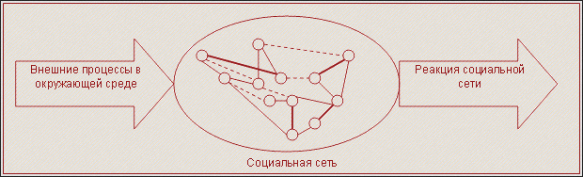
социальная сеть как большая система
Чем больше интересов связывает людей, чем чаще они общаются – тем сильнее связь между ними.
При анализе необходимо учитывать как структуру отношений между акторами, так и местоположение отдельных узлов.
Социальную сеть также можно представить как «большую систему», которая имеет свои свойства. Как единое целое она способна взаимодействовать с окружающей средой и реагировать на происходящие внешние процессы С другой же стороны, сеть состоит из отдельных элементов, их связей, свойств и взаимоотношений, функционирующих в соответствии с определенными закономерностями. В этом случае говорят о системном подходе.

Slide 7
Виртуальная социальная сеть
Под виртуальной (онлайновой) социальной сетью понимается социальная структура Интернет-среды, узлы которой составляют организации или отдельные люди, а связи обозначают установленные взаимодействия (политические, корпоративные, служебные, семейные, дружеские, по интересам). Формально данные сети представлены в виде специально разработанных электронных порталов, таких как «Одноклассники», «Вконтакте» и других.
Информация о поисковых запросах, друзьях в социальных сетях, отмеченных местоположениях уже давно является «лакомым куском» для интернет-компаний. С ее помощью можно персонифицировать пользователей, искать связи между ними и прогнозировать их запросы. Анализ данных из соцсетей позволяет осуществлять поиск людей по необходимым параметрам. Например, его могут активно применять рекрутеры при поиске подходящего кандидата на ту или иную вакансию. Персонификация клиентов, выделение их интересов и потребностей позволяют предлагать им в интернете именно те товары и услуги, которые они собирались купить.

Slide 8
Виртуальная социальная сеть
Основные данные о клиенте в соцсети содержит профиль пользователя. Регистрационные анкеты позволяют собрать всю необходимую первичную информацию о человеке. В процессе сетевой жизни пользователь пополняет профиль новыми данными, фотографиями, записями, прибавьте сюда друзей, группы, встречи, сообщения и комментарии. При этом также учитывается его местоположение: где человек заходил в сеть или сделал фотографию. В итоге за сравнительно короткое время активный юзер обрастает массивом данных, которые способны рассказать о его жизни, поведении, привычках, потребностях зачастую больше, чем он сам.
Так, Google предоставляет пользователю возможность просмотра его перемещений за тот или иной интервал времени . И многие приложения, анализируя статистику, собираемую Google, формируют для него персонифицированные предложения (рестораны/магазины/развлечения недалеко от дома или на привычном маршруте передвижений) или отображают его знакомых, которые находятся неподалеку.

Slide 9
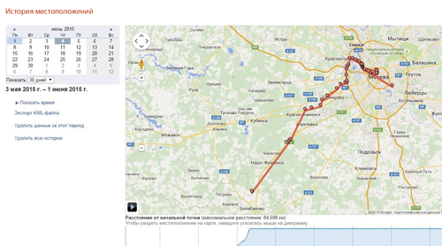
Пример истории местоположений пользователя в Google

Slide 10
Виртуальная социальная сеть
Компании используют данные из социальных сетей и с корпоративных порталов для поддержки взаимодействия с клиентами, решения задач маркетинга, бизнес-аналитики, информационной безопасности и для управления компетенциями сотрудников.
Госсектор анализирует материалы СМИ для выявления заинтересованности граждан в тех или иных государственных мероприятиях, а также проводит анализ информации из социальных сетей для выявления возможных мошеннических и террористических группировок.
Например, Агентство национальной безопасности США использует программы электронного наблюдения и поиска закономерностей в соцсетях для генерации данных, необходимых для прогнозирования районов, в которых с наибольшей вероятностью могут происходить преступления и террористические акты.

Slide 11
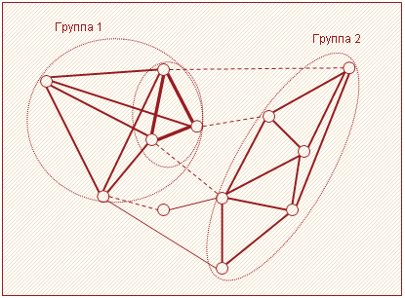
Виртуальная социальная сеть
Внутри социальной сети образуются различные группы и сообщества по интересам, например, любителей музыки, автомобилей, учебы, работы. Связи между участниками таких объединений довольно сильные, что позволяет их легко идентифицировать. Внутри группы между участниками связей больше и они сильнее, чем с другими членами социальной сети.
В составе сообществ могут появляться подгруппы и подсообщества, таким образом образуя иерархию (на рисунке такое можно наблюдать в группе 1).

Slide 12
Какие инструменты общения используются?
Блог – сетевой журнал, основным содержимым которого являются регулярно добавляемые записи. Отличия блога от традиционного дневника обусловливаются средой: они обычно публичны и предполагают сторонних читателей, которые могут вступить в публичную полемику с автором. Типичный пример такой социальной сети – livejournal.com
Чат предоставляет возможность обмена текстовыми сообщениями между несколькими участниками в режиме online.
Пользователь форума может создавать новую «тему», доступную для других. Другие пользователи могут просматривать ее и оставлять свои комментарии в режиме последовательной записи.
Вики-справочники – веб-сайты, содержимое которых может редактироваться посетителями сайта.
Online игры получили также широкое распространение в социальных сетях и их можно рассматривать в качестве одного из видов взаимодействия людей в сети.

Slide 13
Задачи Social Mining - Анализ информационных потоков
Анализ информационных потоков позволяет выявить лидеров мнений в социальных сетях, осуществлять управление PR-акциями, поиск мест утечек информации и многое другое.
Какие задачи анализа выделяют в данном случае?
Поиск объектов, наиболее активно общающихся с представителями других фирм.
Поиск объектов, наиболее активно участвующих в переписке внутри фирмы.
Поиск объектов, имеющих наибольшее количество связей.
Поиск наиболее "могущественных" объектов.
Поиск объектов, имеющих наиболее активный входящий трафик сообщений и т.п.
Анализ информационных потоков применяют в таких сферах, как маркетинг, реклама, безопасность, корпоративная психология и оптимизация сетей.

Slide 14
Задачи Social Mining - Персонификация предложений
Персонификация предложений позволяет сделать социальную сеть более эффективной и привлекательной для конечного пользователя. Пример решения данной проблемы может включать в себя следующие этапы:
сбор и обогащение информации о пользователях социальной сети;
сегментация пользователей;
интерпретация и описание сегментов;
персонифицированное предоставление информации сегментам пользователей.
Персонифицированное обращение к пользователям сети, выделение их реальных потребностей, кастомизация контента и сервисов являются одними из основных составляющих в процессе привлечения и удержания пользователей.

Slide 15
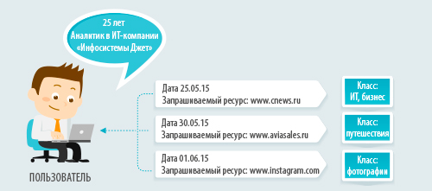
Персонификация клиента

Slide 16
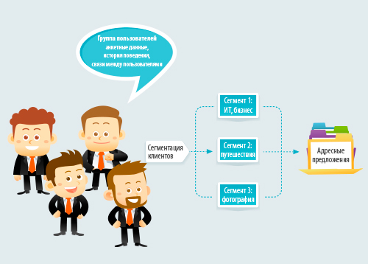
Адресные предложения клиентам

Slide 17
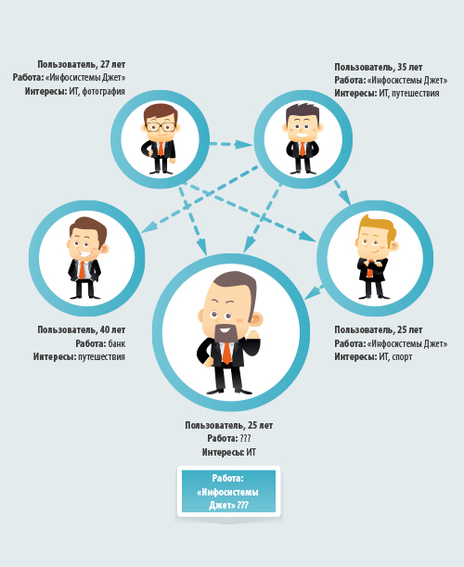
Обогащение данных о клиенте на основе анализа информации о его контактах

Slide 18
Задачи Social Mining - Поиск аномалий, компьютерных ботов и мошенников
Поиск аномалий, компьютерных ботов и мошенников. В социальной сети могут быть пользователи с подозрительно высокой активностью, либо их поведение может значительно отличаться от других. Примером этого может быть массовая рассылка спама с целью проведения вирусного маркетинга. Причем в тексте сообщения часто встречаются ссылки на вредоносные ресурсы. Таких пользователей необходимо вовремя находить и применять к ним специальные меры. В этой ситуации используют алгоритмы кластеризации и классификации.
Таким образом, анализ позволяет повысить эффективность политики безопасности в социальной сети.

Slide 19
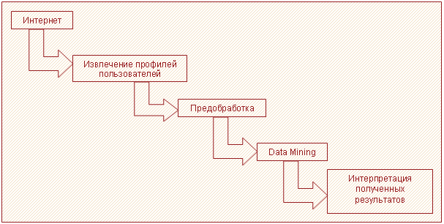
Общие этапы Social Mining

